Slide 1
Clinique: Les Plaies et les pansements (Référence de la C8 – Prévention de l’infection)

Slide 2
Rôles et responsabilités Infirmière Auxiliaire
Rôle spécifique en soins de plaies
Prodiguer des soins et des traitements liés aux plaie et à l’altération de la peau et des téguments, selon une ordonnance ou selon le PTI (plan de traitement infirmier).
Conditions particulières
L’autonomie accordée est tributaire du PTI, de ses connaissances, de ses habiletés ainsi que de son expertise, ainsi que des règles de soins en vigueur dans l’établissement.

Slide 3
Rôles et responsabilités Infirmière
Rôles spécifiques en soins de plaies
Évaluer la condition physique et mentale d’une personne symptomatique;
Exerce une surveillance clinique, évalue les risques/facteurs de risques, procède au suivi rigoureux de la plaie, élabore le plan de traitement de plaie (le modifie au besoin ou selon l’évolution), élabore un PTI afin d’assurer un suivi;
Peut décider d’entreprendre des mesures diagnostiques et thérapeutique, selon une ordonnance;
Administre et ajuste des médicaments et des Tx. Médicaux, selon une ordonnance (analgésiques, antibiotiques, pansements ainsi que divers produits).
Conditions particulières
L’autonomie est tributaire, de ses connaissances, de ses habiletés ainsi que de son expertise, ainsi que des règles de soins en vigueur dans l’établissement.

Slide 4
Le processus de cicatrisation en 3 phases (Suite à l’hémostase qui dure quelques minutes)
Granulation:
Mode de cicatrisation qui crée de nouveaux tissus en forme de petits grains dispersés.
1- Phase d’inflammation
Durée: jusqu’à 4 jours après la lésion;
Les neutrophiles et macrophages procèdent à la phagocytose afin de détruire les bactéries et débris cellulaires;
Macrophages attirent au site de la plaie des cellules essentielles à la granulation
Les signes locaux d’inflammation sont présents: rougeur, chaleur, œdème, douleur.

Slide 5
Le processus de cicatrisation en 3 phases (Suite à l’hémostase qui dure quelques minutes) (Suite)
2- Phase de granulation (ou prolifération)
Durée: 5 à 20 jours
La cavité se comble graduellement (par les cellules endothéliales = épithélialisation);
Le réseau capillaire se développe à nouveau = angiogenèse
3- Phase de remodelage
Durée de plus de 20 jours (peut durer des semaines, voir même des années)
Les fibres de collagène se réorganisent en position plus serrée
La cicatrice se réduit et devient plus résistante

Slide 6
Plaie de pression
D’origine interne – Plaie liée au métabolisme de la personne
D’origine externe – Plaie provoquée par des causes extérieures
Âge
Malnutrition
Déshydratation
Troubles circulatoires
État de conscience diminué
Troubles métaboliques: diabète, anémie
Diminution de la perception
Immobilité
Pression prolongée par le positionnement
Friction dans les déplacements
Cisaillement de la peau
Humidité provoquée par la sueur ou l’incontinence

Slide 7
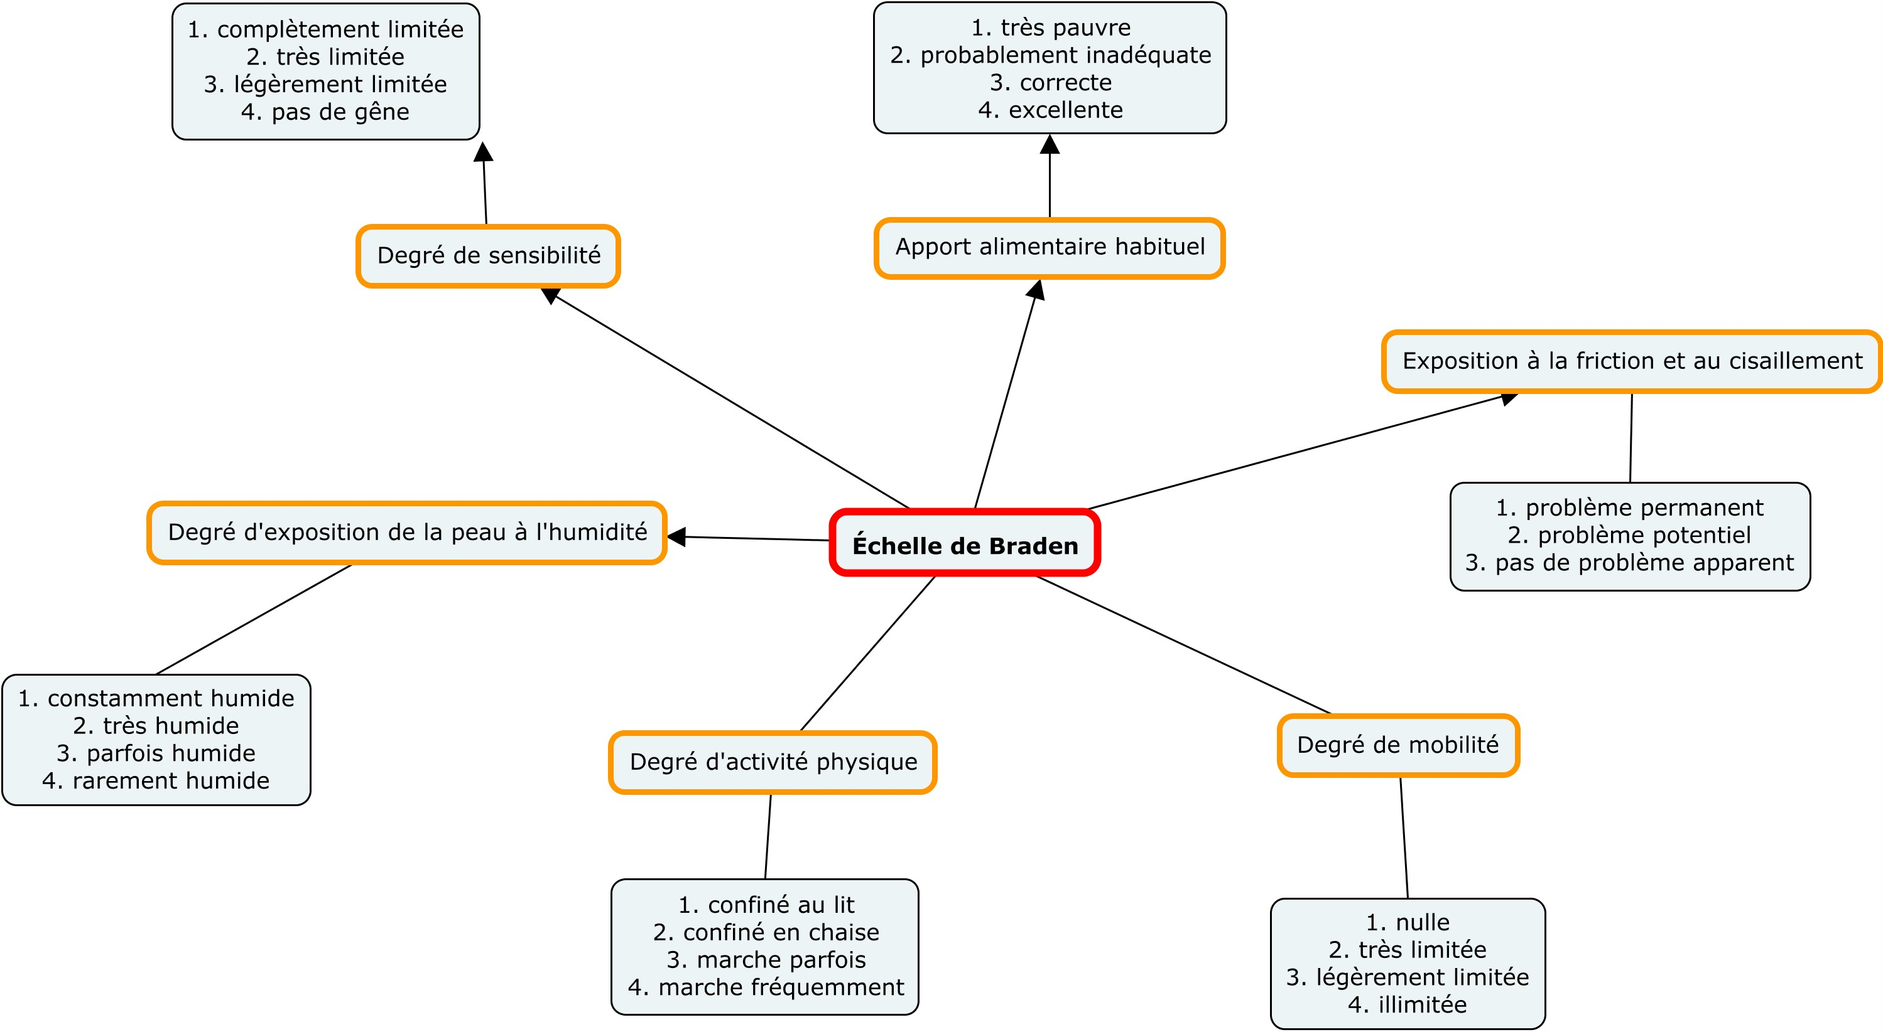

Slide 8




Interprétation de l’échelle de Braden
≥ 18: risque faible
13 à 17: risque modéré
8 à 12: risque élevé
≤ 7: risque très élevé

Slide 9
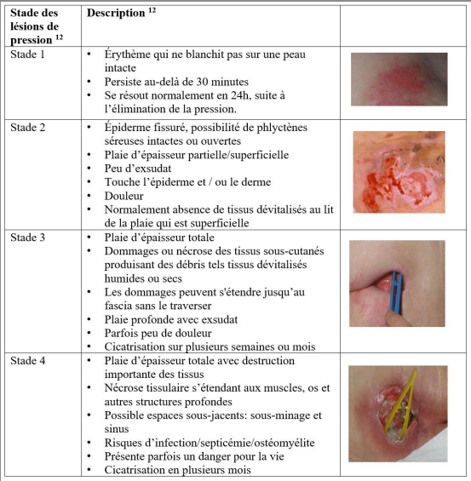
Stade d’une plaie de pression ainsi que les caractéristiques

Slide 10
Questions
Est-ce qu’une infirmière auxiliaire peut décider d’un plan de traitement de la plaie ?
Non
Qu’est-ce que l’échelle de Braden permet d’identifier ?
Des facteurs de risque pouvant mener à une plaie de pression.
Est-ce que l’échelle de Braden s’adresse seulement aux patients âgés de plus de 65 ans et plus ?
Non, elle s’adresse à tous les patients. En soins actifs, elle doit être faite minimum 1x/semaine (la fréquence est établie selon le résultat).
Quels sont les facteurs de risque d’origine interne peuvent mener à une plaie de pression?
L’âge, la malnutrition, la déshydratation, les troubles circulatoires, l’état de conscience diminué, les troubles métaboliques: diabète, anémie et une diminution de la perception (par exemple sensorielle).

Slide 11
Critères d’évaluation d’une plaie/ critères de collecte de données
Site de plaie
Doit être précis, numéroter sur un schéma (si plus d’une plaie)
Dimensions
*À l’aide d’un ruban à mesure: la longueur et la largeur maximales, la profondeur et l’invasion des tissus sous-jacents et la tunnelisation
Lit de la plaie
Doit être précisé en pourcentage (%) en spécifiant la couleur et la nature des tissus:
Noirâtre: tissu nécrotique, escarre;
Jaunâtre: tissus fibrineux, croûte molle;
Rosé/rouge avec présence de bourgeons: tissu de granulation

Slide 12
Critères d’évaluation d’une plaie/ critères de collecte de données
Bords de la plaie
Doivent être décrits selon le pourtour cutané de la plaie, selon les questions suivantes:
Est-il bien ou mal défini ?
Est-il à égalité au fond de la plaie ou en saillie ?
Est-il roulé autour de la plaie ?
Est-il cicatrisé et rigide ?
Caractéristiques de l’exsudat
Doivent être notées:
La quantité selon l’étendue (sur le pansement)
La couleur et la nature: sanguin, sérosanguin ou sanguinolent, séreux, purulent, mucopurulent et odeur s’il y a lieu.
Signes d’inflammation
Doivent être notés selon le visuel:
Une rougeur ?
De la chaleur ?
Un œdème ?
Une sensation de douleur (selon le patient) ?

Slide 13
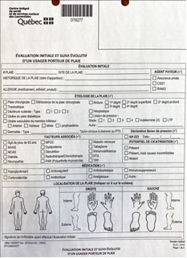
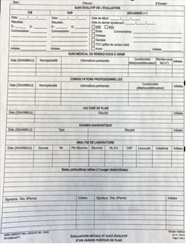
Feuille d’évaluation initiale et suivi évolutif d’un usager porteur de plaie – CISSS des Laurentides

Slide 14
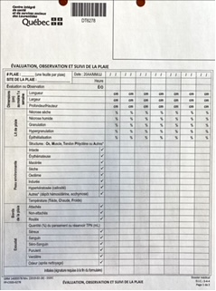
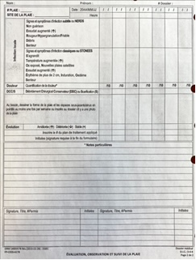
Feuille d’évaluation, observation et suivi de la plaie – CISSS des Laurentides

Slide 15
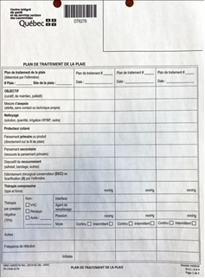
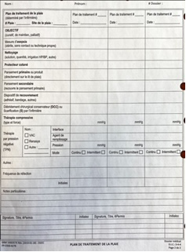
Feuille de plan de traitement de de la plaie – CISSS des Laurentides

Slide 16
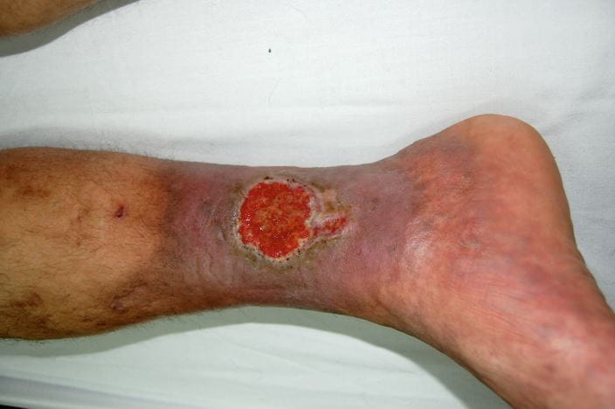
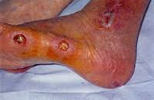
Ulcère veineux vs Ulcère artériel
Ulcère veineux
Ulcère artériel

Slide 17
Membre inférieur | Ulcère veineux | Ulcère artériel
Apparence | V. Diapositive suivante | Normale ou atrophie musculaire
Couleur | V. Diapositive suivante | Pâle, mince, luisante Pâlissante lorsque le membre est surélevé Rouge lorsque le membre est en position déclive
Peau | V. Diapositive suivante | Orteils pâles, décolorés ou bleuâtres Pieds froids au toucher Perte de poils sur les pieds et les jambes
Ongles | Normaux ou possible mycose | Ongles jaunes, durs, épais et cassants
Œdème | Œdème prenant le godet de léger à prononcé Diminue lorsque les membres inférieurs sont élevés au-dessus de la hanche | Nul ou très léger
Pouls | Présent ou difficile à palper | Tibial postérieur Absent ou faible Pédieux
Sensibilité | Démangeaisons importantes de la peau L’irritation de la peau est causée par l’accumulation de fluide et l’extravasion des globules rouges dans le derme sous-jacent | Douleur importante qui s’accentue avec l’activité ou la surélévation du membre.

Slide 18
Caractéristiques de l’ulcère veineux
Siège | Tiers inférieur de la jambe, région antérieure, prétibiale ou interne Un ou plusieurs ulcères peuvent être présents. L’ulcère peut être étendu
Fond de l’ulcère | Peu profond, humide, pouvant arborer un rouge ou jaune foncé
Bords de l’ulcère | Diffus Irréguliers
Pourtour cutané | Peau macérée si l’écoulement est abondant
Écoulement | Abondant, séreux, infecté, malodorant
Complications:
Dermatite de contact irritative;
Infection;
Dermatite de stase (inflammation provoquée par l’œdème chronique)

Slide 19
Questions
Nommez-moi 5 éléments que vous vérifiez sur la plaie, lors d’un changement de pansement:
Les dimensions (longueur/largeur/profondeur), le lit de la plaie, les bords de la plaie, les caractéristiques de l’exsudat ainsi que la présence d’inflammation.
Quels sont les signes locaux d’inflammation ?
Rougeur, chaleur, œdème et douleur
Quelles sont les caractéristiques que vous devez noter quant à l’exsudat?
La quantité selon l’étendue (sur le pansement)
La couleur et la nature: sanguin, sérosanguin ou sanguinolent, séreux, purulent, mucopurulent et l’odeur s’il y a lieu.

Slide 20
Références
Beaumont, B., Côté, C., Côté, J., Couture, F., Demers, M.-J., Gagnon, S., Genest, C., Lapointe, V., Rioux, S., et Riverin, H. (2018). Programme interprofessionnel de prévention et de soins de la peau et des plaies. CIUSSS de la CapitaleNational. [https://www.ciussscapitalenationale.gouv.qc.ca/sites/d8/files/docs/ProfSante/Infirmier/pipspp-interactif.pdf]
CEMEQ, C8 Santé, Assistance et soins infirmiers – 5325, Prévention de l’infection, 2013, 192p.
Documents de soins de plaies officiels du CISSS des Laurentides

